Slide 1
Para trabalhar de forma segura e saudável
Para os que trabalham como Segurança

Slide 2
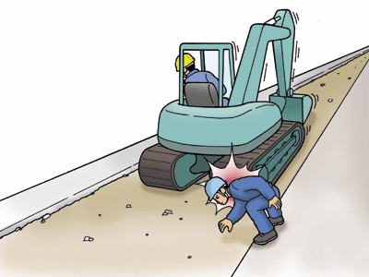
Existem muitos perigos no local de trabalho
[Estudo de caso do acidente de trabalho 1: foi atropelado por uma escavadeira de arrasto enquanto orientava um veículo durante a obra de alargamento da estrada
1 Condições da ocorrência do acidente de trabalho
A (2° ano na empresa) trabalha como segurança, sendo responsável por dar orientações de tráfego aos veículos em geral, nos canteiros de obras.
B, como motorista e supervisor do trabalho local, estava executando a manutenção do leito da rodovia, tais como alargamento, utilizando uma escavadeira de arrasto no dia em questão.
Enquanto B executava a operação de aplicar pressão sobre a pedra em pó, indo para a frente e para trás com a escavadeira de arrasto, quando acabou atropelando A, pela cabeça.
2 Trabalho sem segurança
B deu a ré na escavadeira de arrasto sem verificar suficientemente a parte de trás.
A tinha se movido da posição estabelecida para a área de trabalho da escavadeira de arrasto (área em que não deveria ter entrado).
O plano de trabalho e os procedimentos de trabalho não estavam claros quanto ao progresso e mudanças do trabalho.
Ninguém havia sido designado para monitorar a operação no geral.
3 Para um trabalho seguro
Rever e esclarecer o plano de trabalho e procedimentos quanto às condições do progresso e do local de trabalho.
Implementar a designação adequada de orientadores de tráfego, com base na sua experiência etc.
Esclarecimento das instruções antes de iniciar o trabalho, tais como áreas cuja entrada é proibida e faixas perigosas, bem como o cumprimento rigoroso das regras.

Slide 3
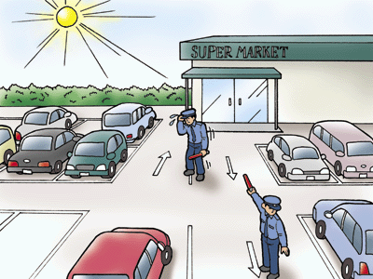
Existem muitos perigos no local de trabalho
[Estudo de caso do acidente de trabalho 2] Teve hipertermia por ficar sob o sol escaldante, durante o trabalho de orientação/organização dos veículos no estacionamento localizado no terraço.
1 Condições da ocorrência do acidente de trabalho
C atuava como segurança e estava trabalhando sob o sol escaldante no estacionamento externo de um supermercado, orientando e organizando os veículos.
Havia sido encarregado das mesmas tarefas no dia anterior e também há dois dias. Embora tivesse reclamado ao responsável do local que estava passando mal no dia em questão, C julgou que estava bem e retornou à sua função.
O responsável do local percebeu que ele estava pálido e ordenou que fizesse uma pausa, mas depois disso, C foi encontrado deitado no chão depois de ter vomitado, e acabou morrendo por hipertermia.
2 Trabalho sem segurança
Sua condição física havia piorado devido ao trabalho por dias seguidos sob o sol escaldante.
O trabalho foi executado sem que pausas suficientes fossem asseguradas.
Não apenas C, mas o responsável do local também não tinha conhecimento sobre a hipertermia e não tomou as medidas apropriadas.
3 Para um trabalho seguro
Garantir o tempo de descanso, área de descanso, etc., em consideração às condições de saúde.
Considerar o fornecimento de suplementos de água e sal, roupas etc., com base no trabalho de longo período sob o sol escaldante.
Realizar treinamentos minuciosamente em relação à hipertermia, incluindo primeiros socorros etc.

Slide 4
Tendência de aumento de acidentes de trabalho no ramo de segurança
[Características dos acidentes de trabalho no ramo de segurança]
Tendência de aumento do número de fatalidades e ferimentos que resultam em 4 ou mais dias de ausência do trabalho.
Tendência de aumento de acidentes fatais, embora haja uma oscilação.
Mudanças em acidentes de trabalho no ramo de segurança
Morte
Feri mentos e Morte
Tipos de acidentes sofridos pelo segurança
Tipos de acidentes que resultam em morte
Ano fiscal de 2018
N° de mortos: 16 pessoas
Acidentes de queda devido a escorrego e tropeço, e acidentes de trânsito são os mais comuns, representando a maioria
A maioria dos acidentes fatais é causada por acidente de trânsito

Slide 5
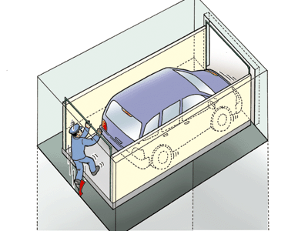
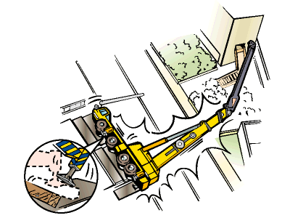
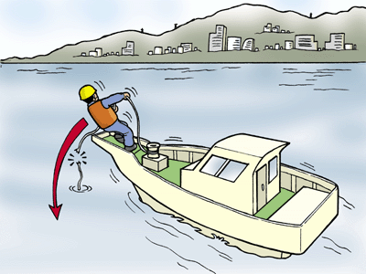
Ter consciência do perigo: "Pode acontecer".
[“Pode acontecer” com as coisas]
["Pode acontecer" com as pessoas]
As coisas
Se mexem
Giram
Voam
Caem
Se soltam
Queimam
Tombam
Desmoronam
Explodem
Vazam
As pessoas
Caem
Machucam as costas
Tropeçam e caem
São prensadas
São envolvidas
Atingem
São atingidas
Se queimam
Recebem choque elétrico
Pode acontecer
Pode acontecer

Slide 6
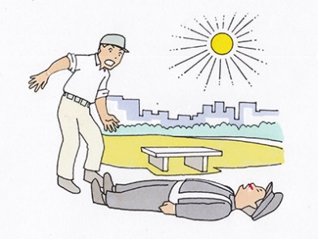
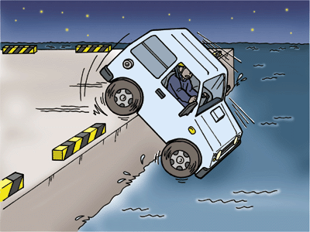
Ter consciência do perigo: "Pode acontecer".
["Pode acontecer" com o meio ambiente]
Pode acontecer
A temperatura está
Elevada (quente)
Baixa (frio)
Os arredores estão
Escuros (difícil de enxergar onde pisa)
Muito claros (contra luz)
O local de trabalho é
Alto (risco de queda)
Frágil (risco de colapso)

Slide 7
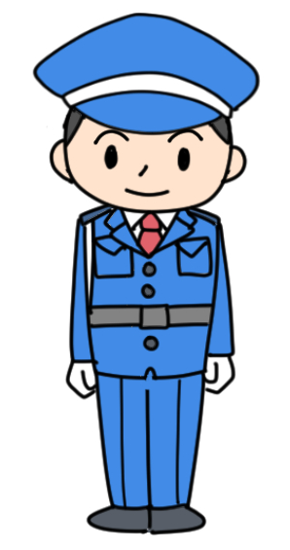
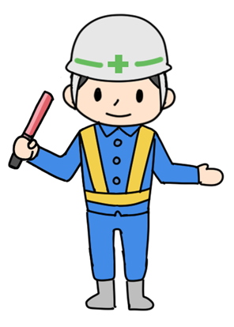
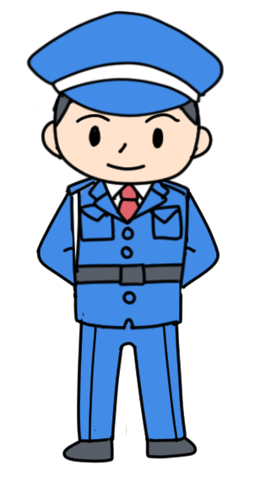
O trabalho seguro começa a partir do Hou-Ren-Sou (reportar, contatar e consultar), com roupa e postura corretas.
Use as roupas e equipamentos estabelecidos.
Tome cuidado para mantê-lo limpo e livre de sujeira e amassados, para garantir o senso de higiene sempre.
Não traga objetos desnecessários ou pessoais, e esteja ciente do julgamento das pessoas ao redor.
Use a identificação, o crachá da empresa e a braçadeira corretamente.
Particularmente, o segurança que orienta o tráfego deve usar capacete e colete refletivo etc., para que possa ser visto facilmente pelos motoristas de veículos, mesmo durante à noite.
〇
×
Mantenha o peito para fora e as costas eretas enquanto está de guarda.
Certifique-se de ter tempo e tranquilidade suficientes para se colocar em posição.
Mantenha uma postura correta e um amplo campo de visão enquanto estiver trabalhando, para que possa enxergar os arredores.
Os movimentos devem ser rápidos e precisos.
Tenha cuidado para não trabalhar com as mãos nos bolsos, pois além de não ser possível movê-las de imediato, não transmite uma boa impressão.

Slide 8
O trabalho seguro começa a partir do Hou-Ren-Sou (reportar, contatar e consultar), com roupa e postura corretas.
[O que é "Hou-Ren-Sou"?]
Reportar (Houkoku)
Refere-se ao ato de informar a pessoa responsável etc., sobre o progresso e os resultados do trabalho.
Contatar (Renraku)
Trata-se de informar as pessoas envolvidas sobre informações que devem ser compartilhadas, tais como as obtidas no decorrer do trabalho.
Consultar (Soudan)
Trata-se de pedir opiniões e conselhos quando estiver em dúvida para tomar uma decisão, ou quando for exigido que tome uma decisão, etc.
Reportar
Contatar
Consultar
Reporte rapidamente não só sobre anormalidades, mas também quaisquer erros ou problemas. Isso leva a uma resolução rápida.
Esteja ciente do 5W1H e comunique (transmita) as informações com precisão.
Quando não conseguir resolver o problema, não deixe por isso mesmo e consulte as pessoas ao seu redor.
Caso perceba alguma anormalidade, mesmo que seja trivial, informe o seu superior, a empresa de segurança ou a empresa contratante.

Slide 9
Verifique o Manual de ordens de segurança e cumpra com o estabelecido
Plano de Segurança
É o que estabelece as especificidades da prática de segurança.
O Manual de ordens de segurança (Manual de instruções de segurança) foi criado com base neste Plano de Segurança, e é destinado a todos os Seguranças para executar o trabalho de segurança.
Manual de ordens de segurança
Descreve claramente o conteúdo e os procedimentos de segurança, as rotas de patrulha e como prestar os primeiros socorros na ocorrência de emergência.
Ao executar o trabalho de segurança, certifique-se de compreender suficientemente o conteúdo e os itens de precauções descritos, e garanta o cumprimento do Manual de instruções de segurança.
Há muitos casos em que o não cumprimento das regras e procedimentos que deveriam ser cumpridos resultaram em acidentes de trabalho!

Slide 10
Verifique o Manual de ordens de segurança e cumpra com o estabelecido
Pontos importantes [Segurança das instalações]
Compreenda bem o conteúdo do Plano de segurança e o Manual de ordens de segurança, bem como os regulamentos da instalação.
Verifique antecipadamente os métodos de manuseio e controle de equipamentos como de elevação, portas corta-fogo de enrolar e portas corta-fogo, assim como fechaduras eletrônicas e chaves.
Verifique as leis, regulamentos e regras relacionadas para saber o que deve e não deve fazer por razões de segurança, e cumpra-as.
Siga as rotas e regras estabelecidas (como o uso de lanterna à noite) para fazer a patrulha com segurança.
Ao assumir as funções de seu antecessor, pergunte sobre os itens de precaução no que se refere à segurança.
Quando não tiver conhecimento sobre algo, não deixe por isso mesmo e verifique, sem falta, com a pessoa responsável ou seu antecessor.
Tenha cuidado para não se ferir por estar acostumado com o trabalho e evite movimentos imprudentes ou forçados.

Slide 11
Verifique o Manual de ordens de segurança e cumpra com o estabelecido
Pontos importantes [Segurança de orientação de tráfego]
Compreenda bem o conteúdo do Plano de segurança e o Manual de ordens de segurança, bem como os regulamentos da instalação.
Além de manter consigo, de forma correta, os equipamentos estabelecidos (bandeira, lanterna sinalizadora, apito, rádio transceptor etc.), verifique, principalmente, o pleno funcionamento e a bateria restante dos equipamentos que funcionam com pilhas.
É imprescindível usar um colete com sinalização refletiva e de uso noturno (colete refletivo) especialmente à noite, para que possa ser visto facilmente pelos motoristas de veículos e outros.
Cumpra com o Manual de ordens de segurança e esteja atento aos veículos não somente na ocasião da instalação, mas também na remoção de materiais de controle de tráfego (cones de segurança, etc.).
Verifique as leis, regulamentos e regras relacionadas para saber o que deve e não deve fazer por razões de segurança, e cumpra-as.
Quando não tiver conhecimento sobre algo, não deixe por isso mesmo e verifique, sem falta, com a pessoa responsável ou seu antecessor.
Tenha cuidado para não se ferir por estar acostumado com o trabalho e evite movimentos imprudentes ou forçados.

Slide 12
Pratique atividades de predição de riscos (KYT)
Sobre as atividades de predição de riscos (KYT)
Abreviação de K (Kiken - Risco) Y (Yochi - Predição) T (Training - Treinamento).
Antes de iniciar o trabalho, "os tipos de riscos escondidos" nesse trabalho devem ser discutidos entre as pessoas envolvidas, como “aqui é perigoso” ou “como resultado, pode acontecer ○○”, bem como os acidentes que os riscos escondidos podem provocar, a fim de identificar o perigo com antecedência e considerar/colocar em prática as medidas para evitá-los.
O piso do corredor externo é de chapa de aço, e pode ficar escorregadio quando chover.
Estas escadas são escuras e por não ser possível enxergar onde pisa, pode fazer alguém tropeçar e cair.
Vamos pedir que acendam as luzes. Uma lanterna é indispensável.
Então, vamos usar sapatos antiderrapantes. Que tal colocarmos tapetes nos corredores?
Hoje vamos trabalhar usando máquina pesada, e com a disposição atual, pode entrar em contato com o segurança.
Vamos revisar o plano, inclusive a disposição.

Slide 13
Pratique atividades de predição de riscos (KYT)
Método de 4 Rondas Básicas do KYT
Este é o método básico do KYT no qual as equipes trabalham juntas para descobrir, compreender e resolver os riscos escondidos nos locais de trabalho e operações usando ilustrações e os próprios locais e objetos.
Rondas | Visão Geral
[1R] Entendendo a situação atual | Enumere os tipos de riscos escondidos!
[2R] A busca da essência | Restrinja quais são os pontos mais importantes!
[3R] Configuração de medidas | Pense em como podemos fazer para evitar!
[4R] Definição de metas | Estabeleça metas de ação para concretizar as medidas!

Slide 14
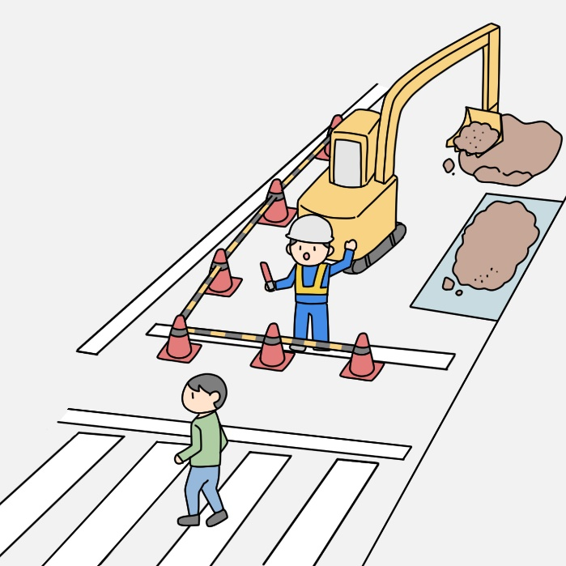
ESTUDO DE CASO do KYT
Experimente praticar o KYT em uma situação onde os transeuntes são guiados no canteiro de obras da estrada!

Slide 15
ESTUDO DE CASO do KYT
Experimente praticar o KYT em uma situação onde os transeuntes são guiados no canteiro de obras da estrada!
Rondas | Visão Geral
[1R] Entendendo a situação atual
[2R] A busca da essência
[3R] Configuração de medidas
[4R] Definição de metas

Slide 16
ESTUDO DE CASO do KYT
Experimente praticar o KYT em uma situação onde os transeuntes são guiados no canteiro de obras da estrada!
Rondas | Visão Geral
[1R] Entendendo a situação atual | O segurança pode estar tão concentrado no transeunte que não percebe a escavadeira hidráulica que se aproxima e pode ser atropelado. Pode escorregar e cair ao pisar no cascalho que caiu do aterro. Pode ser atingido pelo braço da escavadeira hidráulica, que girou de repente.
[2R] A busca da essência | O segurança pode estar tão concentrado no transeunte que não percebe a escavadeira hidráulica que se aproxima e pode ser atropelado. Pode escorregar e cair ao pisar no cascalho que caiu do aterro. Pode ser atingido pelo braço da escavadeira hidráulica, que girou de repente.
[3R] Configuração de medidas | Evite ficar na direção de deslocamento da escavadeira hidráulica. O condutor e o segurança devem definir, com antecedência, como sinalizar quando a escavadeira hidráulica for movimentada.
[4R] Definição de metas | O condutor deve contatar o segurança usando um rádio transceptor quando for movimentar a escavadeira hidráulica, e ambos devem confirmar a segurança antes de movê-la. (Não movimente quando não for possível confirmar.)

Slide 17
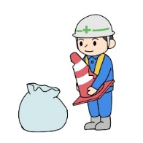
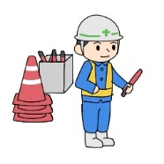
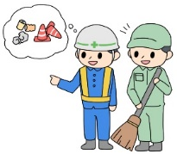
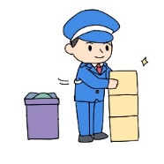
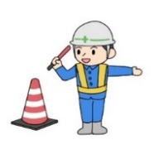
Melhore o ambiente de trabalho seguro, incentivando o 4S e o 5S.
Organização (Seiri) | Separe o que precisa do que não precisa, e descarte o que não precisar. Objetos desnecessários colocados de forma descuidada em corredores etc., podem fazer com que tropece e caia.
Ordem (Seiton) | Separe e organize o que precisa, de forma que facilite o seu uso. A eficiência do trabalho aumenta quando se cria uma maneira de usar o que precisa quando precisar. E depois de usar, arrume direito e devolva as coisas na posição original (uma foto da posição original tornará mais fácil manter as coisas arrumadas).
Limpeza (Seiso) | Limpe removendo qualquer sujeira e resíduos. Se houver lixo ou objetos espalhados ou se a superfície do piso estiver molhada com água ou suja de óleo, há risco de queda devido a escorrego ou tropeço.
Higiene (Seiketsu) | Mantenha um ambiente organizado (Seiri), ordenado (Seiton) e limpo (Seiso). Repita o processo de Organização (Seiri), Ordem e Limpeza (Seiso) para manter um ambiente de trabalho sempre agradável. É imprescindível para manter o funcionamento do equipamento, etc. em boas condições, também. Além disso, a Higiene (Seiketsu) também está ligada a prevenção de doenças infecciosas.
Autodisciplina (Shitsuke) | Incentive o 4S e torne-os um hábito. Transforme em hábito através do cumprimento rigoroso e a repetição das regras determinadas. Os 4S são inúteis quando meramente compreendidos, portanto é muito importante que os pratique até que se transforme em um hábito.

Slide 18
Pontos de Prevenção de Acidentes do tipo "Escorregar, tropeçar e cair”
Preserve a segurança do local de trabalho com os 4S: “Organização (Seiri)”, “Ordem (Seiton)”, “Limpeza (Seiso)” e “Higiene (Seiketsu)”!
O risco de queda devido a escorrego e tropeço aumenta quando há objetos e cabos no piso, de forma aleatória.
Se a superfície do piso estiver molhada ou escorregadia, o risco de queda devido a escorrego e tropeço é maior.
Verifique a situação do piso e dos corredores!
O piso se torna escorregadio quando está molhado, mas além disso, se houver degraus ou superfícies irregulares, torna-se fácil tropeçar, aumentando o risco de queda devido a escorrego e tropeço.
Garanta que os corredores tenham iluminação suficiente!
O risco de queda devido a escorrego e tropeço aumenta quando há áreas mal iluminadas e escuras, devido a probabilidade de tropeçar em objetos ou degraus por não conseguir enxergá-los.
Use sapatos que dificultem queda devido a escorrego e tropeço!
Use sapatos antiderrapantes, como os que têm sola de borracha, para evitar escorregar, tropeçar e cair.

Slide 19
Pontos de Prevenção de Acidentes do tipo "Escorregar, tropeçar e cair”
Principais locais escorregadios
Principais locais com facilidade para tropeçar
No interior | Ao ar livre
Superfície do piso molhada com água ou óleo, etc. Locais onde se utiliza água, como chuveiro, cozinha etc. Tapetes e carpetes colocados em pisos de baixa fricção Pisos de pedra e pisos encerados | Bueiro (especialmente em estado molhado) Grade (placas em forma de malha) Placas de cobre (placas metálicas) em pisos de pedra e canteiro de obras Superfícies metálicas em escadas e corredores Superfície congelada
No interior | Ao ar livre
Superfícies do piso com degraus ou desníveis Objetos colocados em corredores ou no chão de uma sala Tapetes ou carpetes com ondulação ou deformados Pernas de mesas e divisórias Cabos deixados | Estradas e vias com degraus ou desníveis Meio-fio, elevação da calçada, árvores plantadas na rua etc. Escadas, passarelas móveis, escadas rolantes Rampas e piso tátil
[Estudo de caso]
Depois de patrulhar ao ar livre na chuva, escorregou e caiu no chão ao entrar no recinto com os sapatos molhados.

Slide 20
Pontos de Prevenção de Acidentes do tipo [Acidentes de Trânsito]
[Durante a preparação prévia]
Use o equipamento que foi determinado!
Além de usar equipamentos determinados, tais como bandeira, lanterna sinalizadora, apito, rádio transceptor, capacete de proteção e coletes refletivos, verifique as baterias restantes dos equipamentos que operam com pilha.
Via de regra, fique de pé na calçada!
Exceto em situações que sejam inevitáveis, pode ser difícil para os motoristas enxergarem o segurança mesmo em estradas com boa visibilidade, especialmente à noite ou quando estiver contra a luz.
Fique de pé, bem à vista do motorista do veículo!
Se estiver no local que está no ponto cego do condutor, este pode começar a dirigir sem notar a presença do segurança.
Mantenha uma distância de segurança apropriada do veículo!
Manter uma distância de segurança apropriada permite que o segurança tenha mais tempo para reagir quando o veículo der uma partida repentina ou que ele mesmo caia, devido a escorrego e tropeço, em condições climáticas adversas.
Sinalize com movimentos amplos e compreensíveis!
Uma sinalização que não seja clara pode deixar o condutor confuso e passar a orientação inadequada.
[Durante o controle de tráfego]

Slide 21
Pontos de Prevenção de Acidentes do tipo “Acidentes de Trânsito”
[Durante o controle de tráfego]
Tenha o cuidado de sinalizar com folga de tempo!
Preste atenção às distâncias de parada etc., e para garantir a segurança, tenha tempo de folga para sinalizar em condições climáticas adversas ou no inverno, quando a superfície da estrada se encontra congelada.
Tenha cuidado para dirigir com segurança!
Ao dirigir veículos de segurança etc., é muito importante dirigir com segurança e obedecer às regras para não causar acidentes de trânsito.
[Durante a condução]
[Estudo de caso]
Em um dia em que a rua estava congelada, o segurança deu um sinal de parada a um ciclista no mesmo timing que daria em condições normais. No entanto, o ciclista não conseguiu parar a tempo e acabou fazendo contato com o segurança.
[Estudo de caso]
A bateria da lanterna sinalizadora acabou quando orientava o tráfego em condições climáticas adversas, e por deixar como estava, o motorista não conseguiu enxergá-lo, e acabou entrando em contato com um carro.

Slide 22
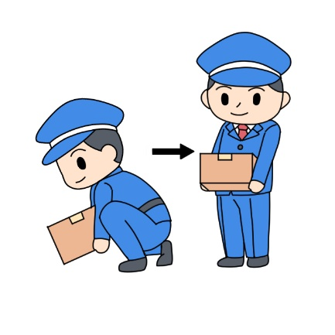
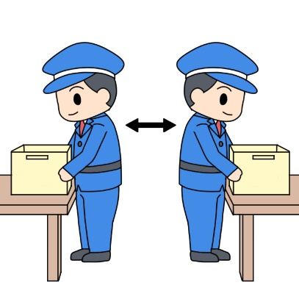
Pontos de Prevenção de Acidentes do tipo “Dor lombar”
Use um carrinho para carregar objetos pesados.
Use ferramentas como carrinhos e contêineres para transportar objetos pesados, a fim de minimizar a sobrecarga na parte inferior das costas.
Manuseie objetos pesados com a postura correta!
Se não for possível usar ferramentas, remover os objetos e cabos ao redor, e aproximar o objeto pesado o mais próximo possível do corpo em uma postura que abaixe o centro de gravidade.
Ao levantar objetos pesados | Ao mudar de direção quando estiver carregando um objeto
Ao levantar uma carga do piso ou do chão, coloque um pé ligeiramente na frente do outro, dobre os joelhos e abaixe os quadris o suficiente para segurar a carga. Por último, levante estendendo os joelhos.
Ao mudar de direção quando estiver carregando um objeto, virar todo o corpo e manter uma postura confortável.

Slide 23
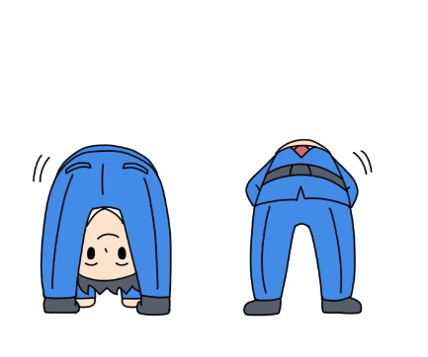
Pontos de Prevenção de Acidentes do tipo “Dor lombar”
Faça exercícios, tais como alongamento, para prevenir a dor nas costas!
É possível prevenir dores nas costas alongando-se regularmente, e não apenas antes de começar a trabalhar.
Incentivo do alongamento
Além de manter os músculos flexíveis, é possível prevenir a dor lombar ao fortalecer os músculos que dão suporte à parte inferior das costas, como os músculos abdominais e da coluna vertebral.
[Estudo de caso]
Depois de ficar de pé por muito tempo para fazer a segurança, tentou pegar um objeto do chão, mas por ser mais pesado do que esperava e não ter se abaixado o suficiente, sua lombar doeu de forma repentina e não conseguiu mais se mover.

Slide 24
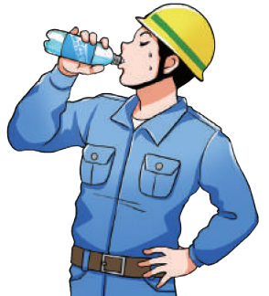
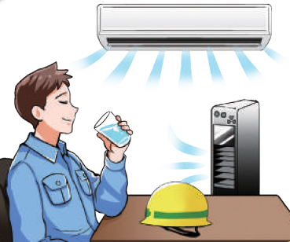
Pontos de Prevenção de Acidentes do tipo “Hipertermia”
Hidrate-se com suplementos de água e sal frequentemente, e faça pausas!
Comece a hidratação com suplementos de água e sal antes de começar a trabalhar, faça pausas com frequência e ao mesmo tempo consuma bebidas esportivas etc., regularmente.
É preciso consumir sal (sódio) também, além da água.
Mantenha/carregue uma bebida esportiva e balas salgadas para que possa consumir a qualquer momento.
Faça a pausa em uma sala fresca.
Quando fizer uma pausa, hidrate-se com suplemento de água e sal, e ao mesmo tempo, esfrie a superfície do corpo, a cabeça, as mãos e os pés.

Slide 25
Primeiros socorros na ocorrência de hipertermia
Quando houver suspeita que está com hipertermia
Quando estiver suando profusamente, com tontura ou zonzo, informe imediatamente seus colegas ou a pessoa responsável, mude-se para um lugar fresco, hidrate-se com suplementos de água e sal, e faça uma pausa.
Caso os sintomas não desapareçam mesmo assim (ou piorem), informe seus colegas ou a pessoa responsável e peça-lhes que contatem uma instituição médica de imediato.
Como há casos de pessoas que desmaiaram no caminho de casa ou depois de voltar para casa, mesmo quando os sintomas diminuíram após uma pausa, vá para casa somente quando a temperatura corporal voltar ao normal depois do trabalho.
Quando um colega estiver com suspeita de hipertermia
Se o rosto do seu colega estiver vermelho, estiver zonzo ou se comportar de maneira incomum, leve-o imediatamente para um lugar mais fresco, hidrate-o com suplementos de água e sal e deixe-o descansando (chame outros colegas ou a pessoa responsável para que ele não fique sozinho até que se recupere).
Caso a pessoa desmaie, consulte, por exemplo, o "Folheto de Prevenção de Hipertermia" e tome medidas como contatar uma instituição médica.
A fim de atender às emergências tranquilamente, é importante praticar os treinamentos de forma rotineira para que possa fazê-lo sem demora. Além disso, verifique, antes de começar o expediente, “a quem se reportar”, as “informações de contato das instituições médicas, etc.”, e a “localização das áreas de descanso e locais de armazenamento das bebidas esportivas”.

Slide 26
Pontos de Prevenção de Acidentes do tipo “Queda de local alto/Queda”
Verifique as rotas e caminhos de patrulha durante o dia!
Verifique a localização de escadas, degraus, áreas escorregadias etc., durante o dia, e se houver risco de queda ou queda de local alto, compartilhe essas informações para eliminar o risco.
Fixe as pernas do escadote!
Ao realizar trabalho em local alto usando escadote etc., o risco de cair do escadote ou o tombamento do escadote aumenta, se as pernas do mesmo não estiverem fixadas.
Não subir em equipamento de elevação que não sejam elevadores para carga e humanos, tais como elevadores automotivos etc.!
As empilhadeiras são “exclusivas para cargas" e é proibido usá-las, independentemente do motivo.
Itens de precaução ao utilizar escadotes e andaimes
Escadotes e andaimes devem ser usados em um piso firme, não em um piso macio. A trava para evitar que o escadote se abra deve ser aplicado corretamente para usá-lo. Evite subir no último degrau do escadote ou ficar com as pernas uma de cada lado. Não utilize um escadote com trava ou fixador da extremidade (perna) etc., que esteja danificado ou um andaime etc., deformado. Substitua-os adequadamente.

Slide 27
Pontos de Prevenção de Acidentes do tipo "Ser prensado".
Fique de pé, bem à vista do motorista do veículo!
Se estiver no local que está no ponto cego do condutor, este pode começar a dirigir sem notar a presença do segurança.
Verifique as faixas de operação para equipamentos de elevação e veículos especiais!
Verifique a operação dos veículos especiais como equipamentos de elevação, escavadeira de arrasto etc. (movimento para cima e para baixo, alcance de rotação da escavadeira etc.) e mantenha uma distância segura.
Entenda a estrutura da porta para que os dedos não sejam prensados!
Entenda a direção de abertura e fechamento da porta e a estrutura das portas automáticas, etc.
[Estudo de caso]
Quando foi para a área externa a fim de fazer a patrulha, a porta se fechou de repente com o vento forte, prensando a mão.
[Estudo de caso]
Baixou a placa do elevador, mesmo com o pé localizado logo abaixo do equipamento de elevação, e o pé foi prensado pela placa.

Slide 28
Pontos de Prevenção de "Acidentes característicos do serviço de segurança”
[Como lidar com pessoas suspeitas]
Fale respeitosamente, dando explicações educadas!
É possível evitar conflitos estando atento à emoção e sentimento do outro.
Mantenha a distância necessária!
Para evitar danos diretos de pessoas suspeitas, evite aproximar-se delas desnecessariamente.
Se houver uma pessoa suspeita, aborde-a levando consigo mais pessoas!
Forme uma equipe com várias pessoas para lidar com a pessoa suspeita, e não sozinho.
[Como lidar com abelhas]
Não as provoque e não se aproxime desnecessariamente!
Solicite a ajuda de um especialista.

Slide 29
Pontos a considerar na ocorrência de uma situação anormal
Contate órgãos da polícia etc.
Além de entender a situação mantendo a calma, deve prevenir a propagação de danos e orientar/prestar os primeiros socorros aos feridos.
Preserve o local
Há muitas evidências físicas resultantes de crime ou acidente que permanecem no local.
Empenhe-se para preservar o local em seu estado original e coopere com a polícia e os bombeiros nas atividades de coleta de evidências etc.
Execute o procedimento de reanimação de primeiros socorros
Execute as orientações de evacuação
Uma vez que muitas vezes o papel de orientar a evacuação e o combate inicial aos incêndios é atribuído aos seguranças, certifique-se de verificar o Plano de evacuação e fazer os preparativos relacionados às orientações de evacuação.
Execute o combate inicial de incêndio
Ao descobrir incêndio, como um foco de incêndio, é muito importante orientar a evacuação e se empenhar para extinguir o fogo no estágio inicial, simultaneamente.
Entretanto, evacue imediatamente quando sentir que está em perigo ou se o fogo se espalhar até o teto.

Slide 30
Pontos a considerar na ocorrência de um acidente de trabalho
Não é possível reduzir o risco de acidentes de trabalho a zero mesmo que as empresas de segurança, contratantes e os próprios seguranças implementem a gestão de saúde e segurança e executem as atividades de saúde e segurança de forma ativa.
Se por acaso ocorrer um acidente de trabalho no local de trabalho, tome medidas (como primeiros socorros) para atender as vítimas.
Ocorrência de acidentes de trabalho
Acalme-se primeiro!
Tome cuidado para não se precipitar e correr para o local, causando um acidente secundário.
Atendimento no local
Resgate de vítimas
Contate o responsável do local/responsável pela segurança.
Transporte de vítimas para o hospital

Slide 31
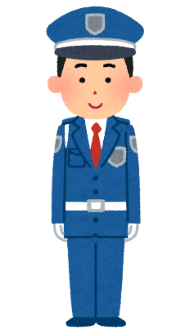
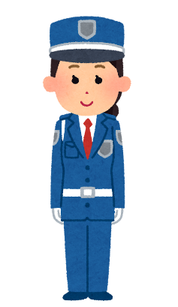
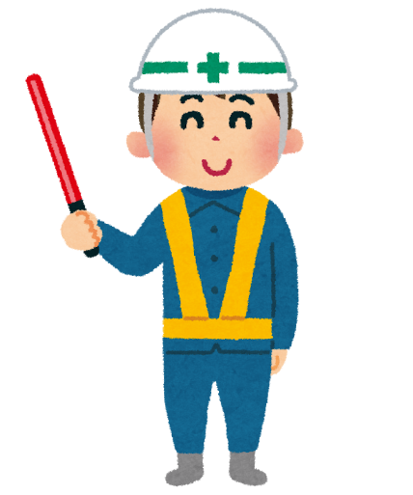
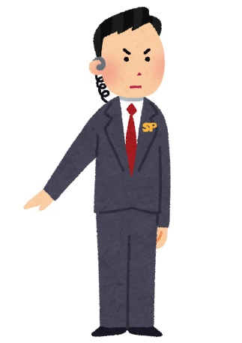
Mantenha-se seguro.

